Slide 1
Rīgas pilsētas būvvaldes priekšlikums par nepieciešamajiem grozījumiem
Noteikumos par būvinspektoriem
23.08.2018.

Slide 2
Esošā kārtība (1)
Uz būvinspektora tiesību iegūšanu var pretendēt persona:
kurai ir otrā līmeņa profesionālā augstākā izglītība arhitektūras jomā arhitekta studiju programmā vai vismaz pirmā līmeņa profesionālā augstākā izglītība būvniecības jomā būvinženiera studiju programmā;
kurai ir patstāvīgās prakses tiesības arhitektūras jomā arhitekta profesijā vai būvniecības jomā būvinženiera profesijā (turpmāk – būvspeciālista sertifikāts);
kurai ir patstāvīgā prakse arhitektūras vai būvniecības jomā ne mazāka par diviem gadiem pēc būvspeciālista sertifikāta saņemšanas (minētajai praksei jābūt iegūtai pēdējo piecu gadu laikā);
kurai pēdējo piecu gadu laikā nav anulēts būvspeciālista sertifikāts par profesionālās darbības pārkāpumiem, kas radīja vai varēja radīt apdraudējumu cilvēku dzīvībai, veselībai vai videi;
kuras vaina pēdējo divu gadu laikā likumā noteiktajā kārtībā nav konstatēta tāda noziedzīga nodarījuma izdarīšanā, kas saistīts ar kukuļņemšanu, kukuļdošanu, kukuļa piesavināšanos, starpniecību kukuļošanā, neatļautu labumu pieņemšanu vai komerciālu uzpirkšanu.
*Noteikumu par būvinspektoriem 4. punkts

Slide 3
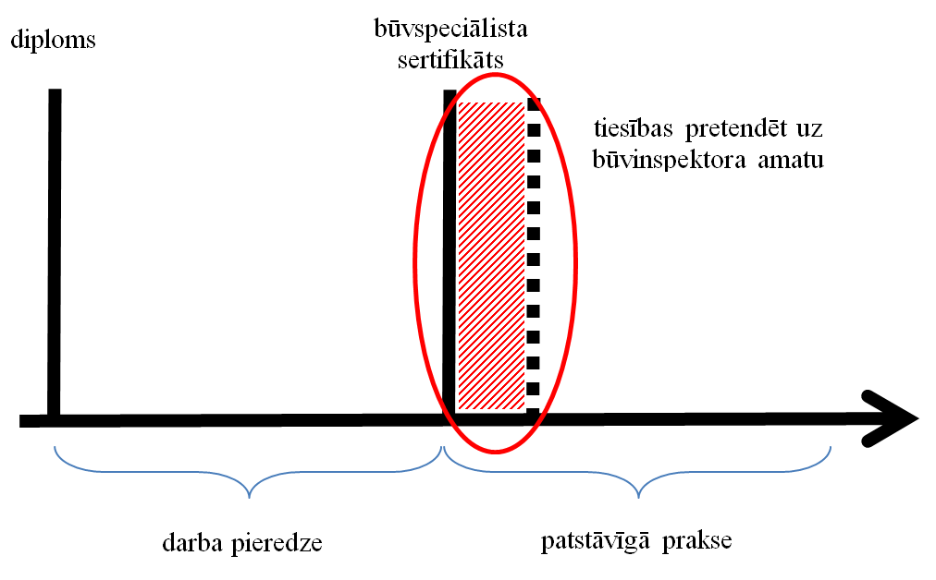
Esošā kārtība (2)

Slide 4
Būvinspektora palīga amats (1)
No 01.10.2014.
Vispārīgie būvnoteikumu 136. punkts
Būvniecības kontroles ietvaros atsevišķu darbību veikšanu, kam nav galīgā noregulējuma rakstura, var nodrošināt būvinspektora palīgs

Slide 5
Būvinspektora palīga amats (2)
No 06.04.2018.
Būvspeciālistu kompetences novērtēšanas un patstāvīgās prakses uzraudzības noteikumu 16. punkts
Ja persona pildījusi būvvaldes vadītāja, būvinspektora vai būvinspektora palīga amata pienākumus, to iekļauj praktiskā darba pieredzē atbilstoši minimālai praktiskā darba pieredzes programmai būvspeciālista sertifikāta saņemšanai būvuzraudzības specialitātē, kā arī būvspeciālista patstāvīgajā praksē būvdarbu vadīšanas specialitātē vai būvuzraudzības specialitātē

Slide 6
Rīgas pilsētas būvvaldes statistika

Slide 7
Situācija (1)
Būves apseko būvspeciālists atbilstoši būvspeciālistu kompetences novērtēšanas un patstāvīgās prakses uzraudzības normatīvajā aktā noteiktai attiecīgās sfēras būvspeciālista kompetencei vai būvkomersantu reģistrā reģistrēta juridiskā persona, kura nodarbina attiecīgu būvspeciālistu
*LBN 405-15 "Būvju tehniskā apsekošana" 6. punkts

Slide 8
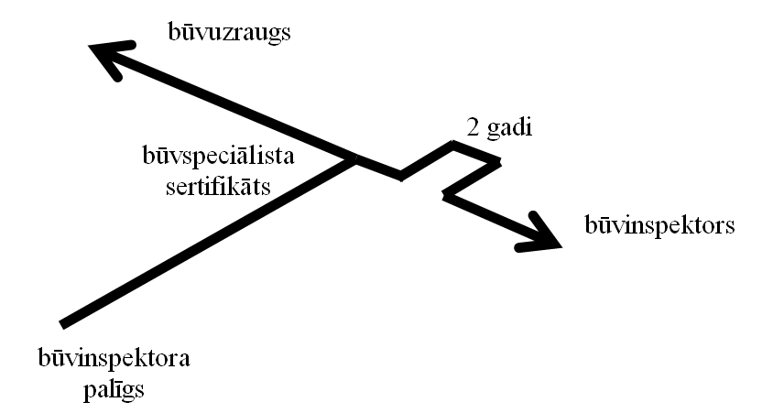
Situācija (2)

Slide 9
Situācija (3)

Slide 10
Rīgas pilsētas būvvaldes priekšlikums
Papildināt esošo punktu ar izņēmumu:
Uz būvinspektora tiesību iegūšanu var pretendēt persona, kurai ir patstāvīgā prakse arhitektūras vai būvniecības jomā ne mazāka par diviem gadiem pēc būvspeciālista sertifikāta saņemšanas (minētajai praksei jābūt iegūtai pēdējo piecu gadu laikā) vai persona, kura līdz būvspeciālista sertifikāta saņemšanai nostrādājusi par būvinspektora palīgu vismaz divus gadus
vai
Papildināt ar jaunu punktu, kas paredzēs iespēju:
4.¹ Būvvalde var neattiecināt šo noteikumu 4.2. apakšpunktā noteikto prasību uz personu, kura līdz būvspeciālista sertifikāta saņemšanai nostrādājusi būvvaldē būvinspektora palīga amatā vismaz divus gadus.

Slide 11
Līdzīgs regulējums citās profesijās
Latvijas Republikas Advokatūras likuma 14. panta 6. punkts | Notariāta likuma 9. panta 5. punkts
Par zvērinātiem advokātiem var uzņemt personas, kuras ieguvušas darba pieredzi, strādājot kādā no šādiem amatiem: vismaz trīs gadus — tiesneša amatā, vismaz piecus gadus — prokurora, zvērināta tiesu izpildītāja vai zvērināta notāra amatā vai par zvērināta advokāta palīgu, vismaz septiņus gadus — augstskolas tiesību zinātņu specialitātes akadēmiskā personāla amatā vai citā juridiskās specialitātes amatā; | Par zvērinātiem notāriem var būt personas, kas ieguvušas darba pieredzi, strādājot kādā no šādiem amatiem: vismaz divus gadus — zvērināta notāra palīga amatā, vismaz trīs gadus — tiesneša amatā, vismaz piecus gadus — zvērināta advokāta amatā, zvērināta tiesu izpildītāja amatā, tiesneša palīga amatā, zvērināta advokāta palīga amatā, bāriņtiesas priekšsēdētāja, bāriņtiesas priekšsēdētāja vietnieka vai bāriņtiesas locekļa amatā, kuru pienākumi pielīdzināmi notariālo darbību izpildei, vismaz septiņus gadus — citā juridiskās specialitātes amatā;

Slide 12
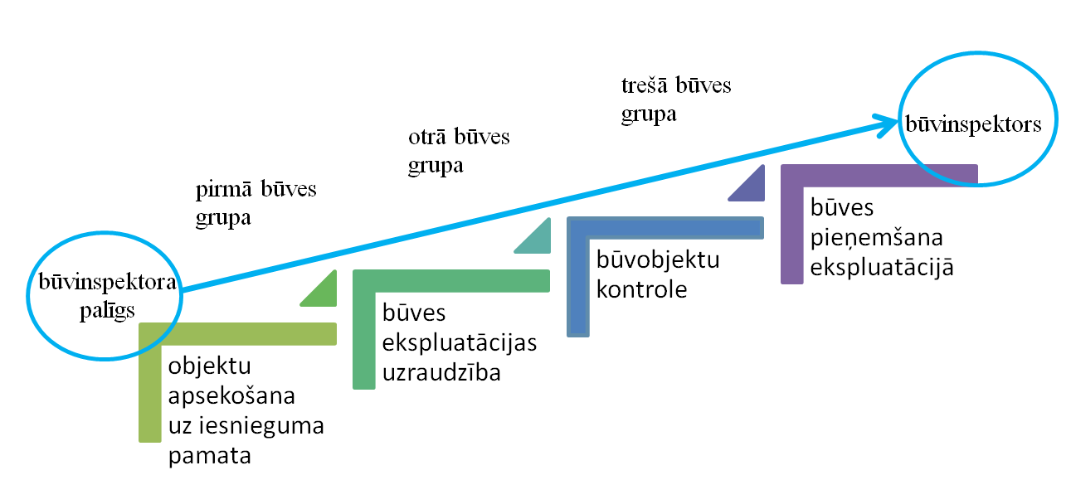
Rīgas pilsētas būvvaldes vīzija

Slide 13
Vai ir jautājumi?
Lūdzam atbalstīt priekšlikumu!

